Slide 1

Tập đọc
Ga – vrốt ngoài chiến lũy

Slide 2
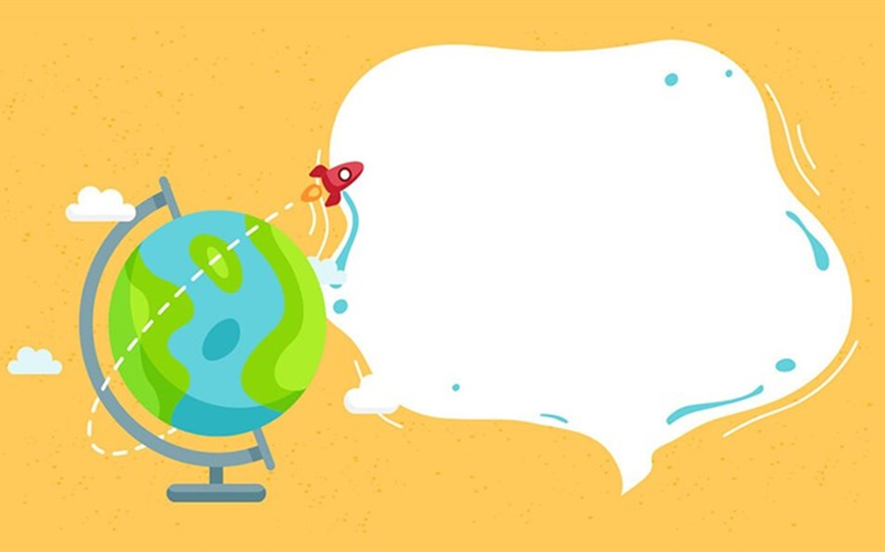
KHỞI ĐỘNG

Slide 3
Đọc đoạn 3 và nêu nội dung bài tập đọc Thắng biển?
Nội dung: Ca ngợi lòng dũng cảm, ý chí quyết thắng của con người trong cuộc đấu tranh chống thiên tai, bảo vệ con đê, giữ gìn cuộc sống bình yên.

Slide 4
KHÁM PHÁ

Slide 5
Tập đọc
Ga – vrốt ngoài chiến lũy

Slide 6

YÊU CẦU CẦN ĐẠT
- Hiểu nghĩa các từ ngữ và ý nghĩa câu chuyện
- Đúng các từ, tiếng khó
- Đọc lưu loát toàn bài, ngắt nghỉ hơi đúng, nhấn giọng các từ ngữ gợi cảm, gợi tả.
- Đọc diễn cảm toàn bài, đọc trôi chảy toàn bài, thể hiện giọng đọc phù hợp nội dung

Slide 7

Ga – vrốt ngoài chiến lũy
Ăng-giôn-ra nói:
Chừng mười lăm phút nữa thì chiến lũy chúng ta không còn quá mười viên đạn.
Ga-vrốt nghe rõ câu nói đó.
Một lát sau, người ta thấy bóng cậu bé thấp thoáng ngoài đường phố, dưới làn mưa đạn.
Thì ra Ga-vrốt đã lấy một cái giỏ đựng chai trong quán ra khỏi chiến lũy. Nó dốc vào miệng giỏ những chiếc bao đầy đạn của bọn lính chết gần chiến lũy.
- Cậu làm trò gì đấy? - Cuốc-phây-rắc hỏi.
- Em nhặt cho đầy giỏ đây!
- Cậu không thấy đạn réo à?
Ga-vrốt trả lời:
- Có chứ, nó rơi như mưa ấy. Nhưng làm sao nào?
Cuốc-phây-rắc thét lên:
- Vào ngay!
- Tí ti thôi! Ga-vrốt nói.

Slide 8
Ngoài đường, lửa khói mịt mù. Điều đó rất có lợi cho Ga-vrốt. Dười màn khói và với thân hình bé nhỏ, cậu bé có thể tiến xa ngoài đường mà không ai trông thấy. Ga-vrốt dốc bảy, tám bao đạn đầu tiên không có gì nguy hiểm lắm. Em nằm xuống rồi lại đứng thẳng lên, ẩn vào một góc cửa, rồi lại phốc ra, tới, lui, dốc cạn các bao đạn và chất đầy giỏ.
Nghĩa quân mắt không rời cậu bé. Đó không phải là một em nhỏ, không phải là một con người nữa, mà là một thiên thần. Đạn bắn theo em, em nhanh hơn đạn. Em chơi trò ú tim với cái chết một cách thật ghê rợn.
Theo Huy-gô

Slide 9


Chia đoạn
1
Đoạn 1: Từ Ăng-giôn-ra ….. làn mưa đạn
Đoạn 2: Thì ra Ga-vrốt …. Ga-vrốt nói
2
Đoạn 3: Ngoài đường …. thật ghê rợn
3

Slide 10
Ga – vrốt ngoài chiến lũy
Ăng-giôn-ra nói:
Chừng mười lăm phút nữa thì chiến lũy chúng ta không còn quá mười viên đạn.
Ga-vrốt nghe rõ câu nói đó.
Một lát sau, người ta thấy bóng cậu bé thấp thoáng ngoài đường phố, dưới làn mưa đạn.
Thì ra Ga-vrốt đã lấy một cái giỏ đựng chai trong quán ra khỏi chiến lũy. Nó dốc vào miệng giỏ những chiếc bao đầy đạn của bọn lính chết gần chiến lũy.
- Cậu làm trò gì đấy? - Cuốc-phây-rắc hỏi.
- Em nhặt cho đầy giỏ đây!
- Cậu không thấy đạn réo à?
Ga-vrốt trả lời:
- Có chứ, nó rơi như mưa ấy. Nhưng làm sao nào?
Cuốc-phây-rắc thét lên:
- Vào ngay!
- Tí ti thôi! Ga-vrốt nói.

Slide 11
Ngoài đường, lửa khói mịt mù. Điều đó rất có lợi cho Ga-vrốt. Dười màn khói và với thân hình bé nhỏ, cậu bé có thể tiến xa ngoài đường mà không ai trông thấy. Ga-vrốt dốc bảy, tám bao đạn đầu tiên không có gì nguy hiểm lắm. Em nằm xuống rồi lại đứng thẳng lên, ẩn vào một góc cửa, rồi lại phốc ra, tới, lui, dốc cạn các bao đạn và chất đầy giỏ.
Nghĩa quân mắt không rời cậu bé. Đó không phải là một em nhỏ, không phải là một con người nữa, mà là một thiên thần. Đạn bắn theo em, em nhanh hơn đạn. Em chơi trò ú tim với cái chết một cách thật ghê rợn.
Theo Huy-gô

Slide 12
Luyện đọc
Ga - vrốt
Ăng - giôn - ra
Cuốc - phây - rắc

Slide 13
Luyện đọc câu
- Cậu làm trò gì đấy?
- Vào ngay?
(giọng hoảng hốt, ngạc nhiên)
(giọng quát lơn, lo lắng)

Slide 14
Ga – vrốt ngoài chiến lũy
Ăng-giôn-ra nói:
Chừng mười lăm phút nữa thì chiến lũy chúng ta không còn quá mười viên đạn.
Ga-vrốt nghe rõ câu nói đó.
Một lát sau, người ta thấy bóng cậu bé thấp thoáng ngoài đường phố, dưới làn mưa đạn.
Thì ra Ga-vrốt đã lấy một cái giỏ đựng chai trong quán ra khỏi chiến lũy. Nó dốc vào miệng giỏ những chiếc bao đầy đạn của bọn lính chết gần chiến lũy.
- Cậu làm trò gì đấy? - Cuốc-phây-rắc hỏi.
- Em nhặt cho đầy giỏ đây!
- Cậu không thấy đạn réo à?
Ga-vrốt trả lời:
- Có chứ, nó rơi như mưa ấy. Nhưng làm sao nào?
Cuốc-phây-rắc thét lên:
- Vào ngay!
- Tí ti thôi! Ga-vrốt nói.

Slide 15
Ngoài đường, lửa khói mịt mù. Điều đó rất có lợi cho Ga-vrốt. Dười màn khói và với thân hình bé nhỏ, cậu bé có thể tiến xa ngoài đường mà không ai trông thấy. Ga-vrốt dốc bảy, tám bao đạn đầu tiên không có gì nguy hiểm lắm. Em nằm xuống rồi lại đứng thẳng lên, ẩn vào một góc cửa, rồi lại phốc ra, tới, lui, dốc cạn các bao đạn và chất đầy giỏ.
Nghĩa quân mắt không rời cậu bé. Đó không phải là một em nhỏ, không phải là một con người nữa, mà là một thiên thần. Đạn bắn theo em, em nhanh hơn đạn. Em chơi trò ú tim với cái chết một cách thật ghê rợn.
Theo Huy-gô

Slide 16
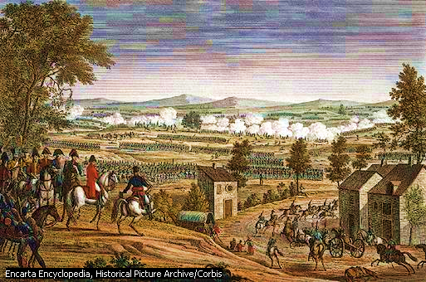
Giải nghĩa từ
- chiến lũy: tuyến phòng thủ được xây dựng kiên cố hoặc dựng tạm bằng các vật có tác dụng che đỡ như bao cát, giường, tủ, bàn, ghế,…

Slide 17
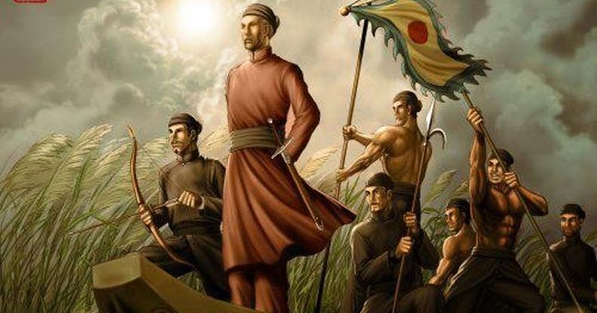
Giải nghĩa từ
- nghĩa quân: quân khởi nghĩa.
Ví dụ: Nghĩa quân Lam Sơn do Lê Lợi lãnh đạo.

Slide 18

Giải nghĩa từ
- thiên thần: thần ở trên trời, thường được cho là rất đẹp và có nhiều phép lạ (theo quan niệm xưa).

Slide 19
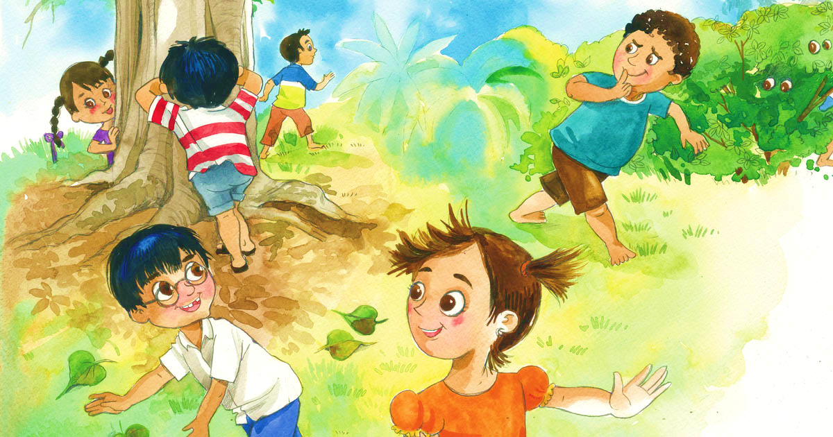
Giải nghĩa từ
- ú tim: trò chơi trốn tìm của trẻ em.

Slide 20

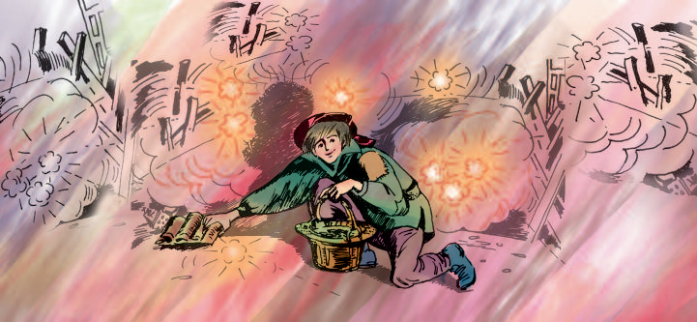
Tìm hiểu bài
Câu 1: Ga-vrốt ra ngoài chiến lũy để làm gì?
Ga–vrốt ra ngoài chiến lũy để nhặt đạn giúp nghĩa quân.

Slide 21

Tìm hiểu bài
Vì sao Ga- vrốt lại ra ngoài chiến lũy trong lúc mưa đạn như vậy?
Vì Ga-vrốt nghe thấy Ăng-giôn-ra nói chỉ còn mười lăm phút nữa thì chiến lũy không còn quá mười viên đạn.

Slide 22
Tìm hiểu bài
Đoạn 1 cho biết gì?
Ý1: Cho biết lí do Ga-vrốt ra ngoài chiến lũy.

Slide 23

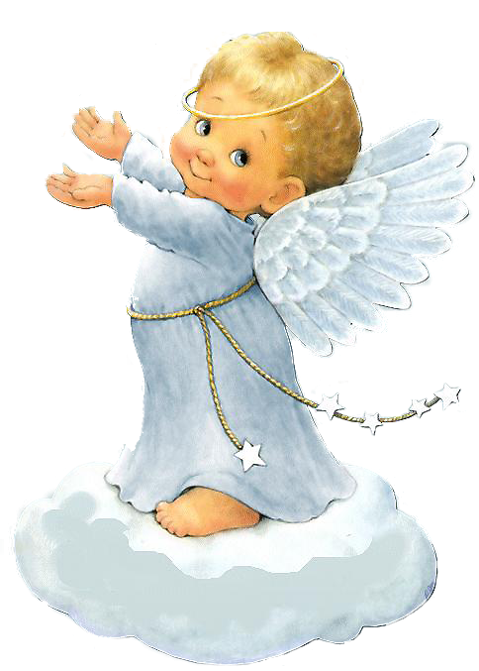
Tìm hiểu bài
Câu 2: Những chi tiết nào thể hiện lòng dũng cảm của Ga – vrốt?
Ga-vrốt không sợ nguy hiểm, ra ngoài chiến lũy để nhặt đạn cho nghĩa quân dưới làn mưa của địch; Cuốc - phây - rắc thét giục cậu quay vào chiến lũy nhưng Ga- vrốt vẫn nán lại để nhặt đạn; Ga- rốt lúc ẩn lúc hiện giữa làn đạn giặc, chơi trò ú tim với cái chết.

Slide 24
Tìm hiểu bài
Nêu nội dung chính của đoạn 2?
Ý 2: Lòng dũng cảm của chú bé Ga-vrốt.

Slide 25
Tìm hiểu bài
Câu 3: Vì sao tác giả nói Ga-vrốt là một thiên thần?
- Vì thân hình bé nhỏ của chú ẩn, hiện trong làn khói đạn như thiên thần.
- Vì chú không sợ chết, đạn đuổi theo Ga-vrốt, chú chạy nhanh hơn đạn, chơi trò ú tim với cái chết…

Slide 26

Tìm hiểu bài
Câu 4: Nêu cảm nghĩ của em về nhân vật Ga-vrốt?
- Ga-vrốt là một thiếu niên anh hùng, không sợ nguy hiểm đến thân mình, lo cho nghĩa quân.
- Rất khâm phục lòng dũng cảm của Ga-vrốt.

Slide 27
Tìm hiểu bài
Đoạn 3 cho biết gì?
Ý 3: Hình ảnh Ga-vrốt đẹp như thiên thần trong mưa đạn.

Slide 28
Nội dung
Chuyện kể về cậu bé Ga-vrốt dũng cảm, đã không ngại hiểm nguy bò ra khỏi chiến lũy, lấy đạn từ bao đạn của kẻ thù tựa như một thiên thần.

Slide 29
Luyện đọc diễn cảm
Ăng-giôn-ra nói:
Chừng mười lăm phút nữa thì chiến lũy chúng ta không còn quá mười viên đạn.
Ga-vrốt nghe rõ câu nói đó.
Một lát sau, người ta thấy bóng cậu bé thấp thoáng ngoài đường phố, dưới làn mưa đạn.
Thì ra Ga-vrốt đã lấy một cái giỏ đựng chai trong quán ra khỏi chiến lũy. Nó dốc vào miệng giỏ những chiếc bao đầy đạn của bọn lính chết gần chiến lũy.
- Cậu làm trò gì đấy? - Cuốc-phây-rắc hỏi.
- Em nhặt cho đầy giỏ đây!
- Cậu không thấy đạn réo à?
Ga-vrốt trả lời:
- Có chứ, nó rơi như mưa ấy. Nhưng làm sao nào?
Cuốc-phây-rắc thét lên:
- Vào ngay!
- Tí ti thôi! Ga-vrốt nói.

Slide 30
Luyện đọc diễn cảm
Ăng-giôn-ra nói:
Chừng mười lăm phút nữa thì chiến lũy chúng ta không còn quá mười viên đạn.
Ga-vrốt nghe rõ câu nói đó.
Một lát sau, người ta thấy bóng cậu bé thấp thoáng ngoài đường phố, dưới làn mưa đạn.
Thì ra Ga-vrốt đã lấy một cái giỏ đựng chai trong quán ra khỏi chiến lũy. Nó dốc vào miệng giỏ những chiếc bao đầy đạn của bọn lính chết gần chiến lũy.
- Cậu làm trò gì đấy? - Cuốc-phây-rắc hỏi.
- Em nhặt cho đầy giỏ đây!
- Cậu không thấy đạn réo à?
Ga-vrốt trả lời:
- Có chứ, nó rơi như mưa ấy. Nhưng làm sao nào?
Cuốc-phây-rắc thét lên:
- Vào ngay!
- Tí ti thôi! Ga-vrốt nói.

Slide 31
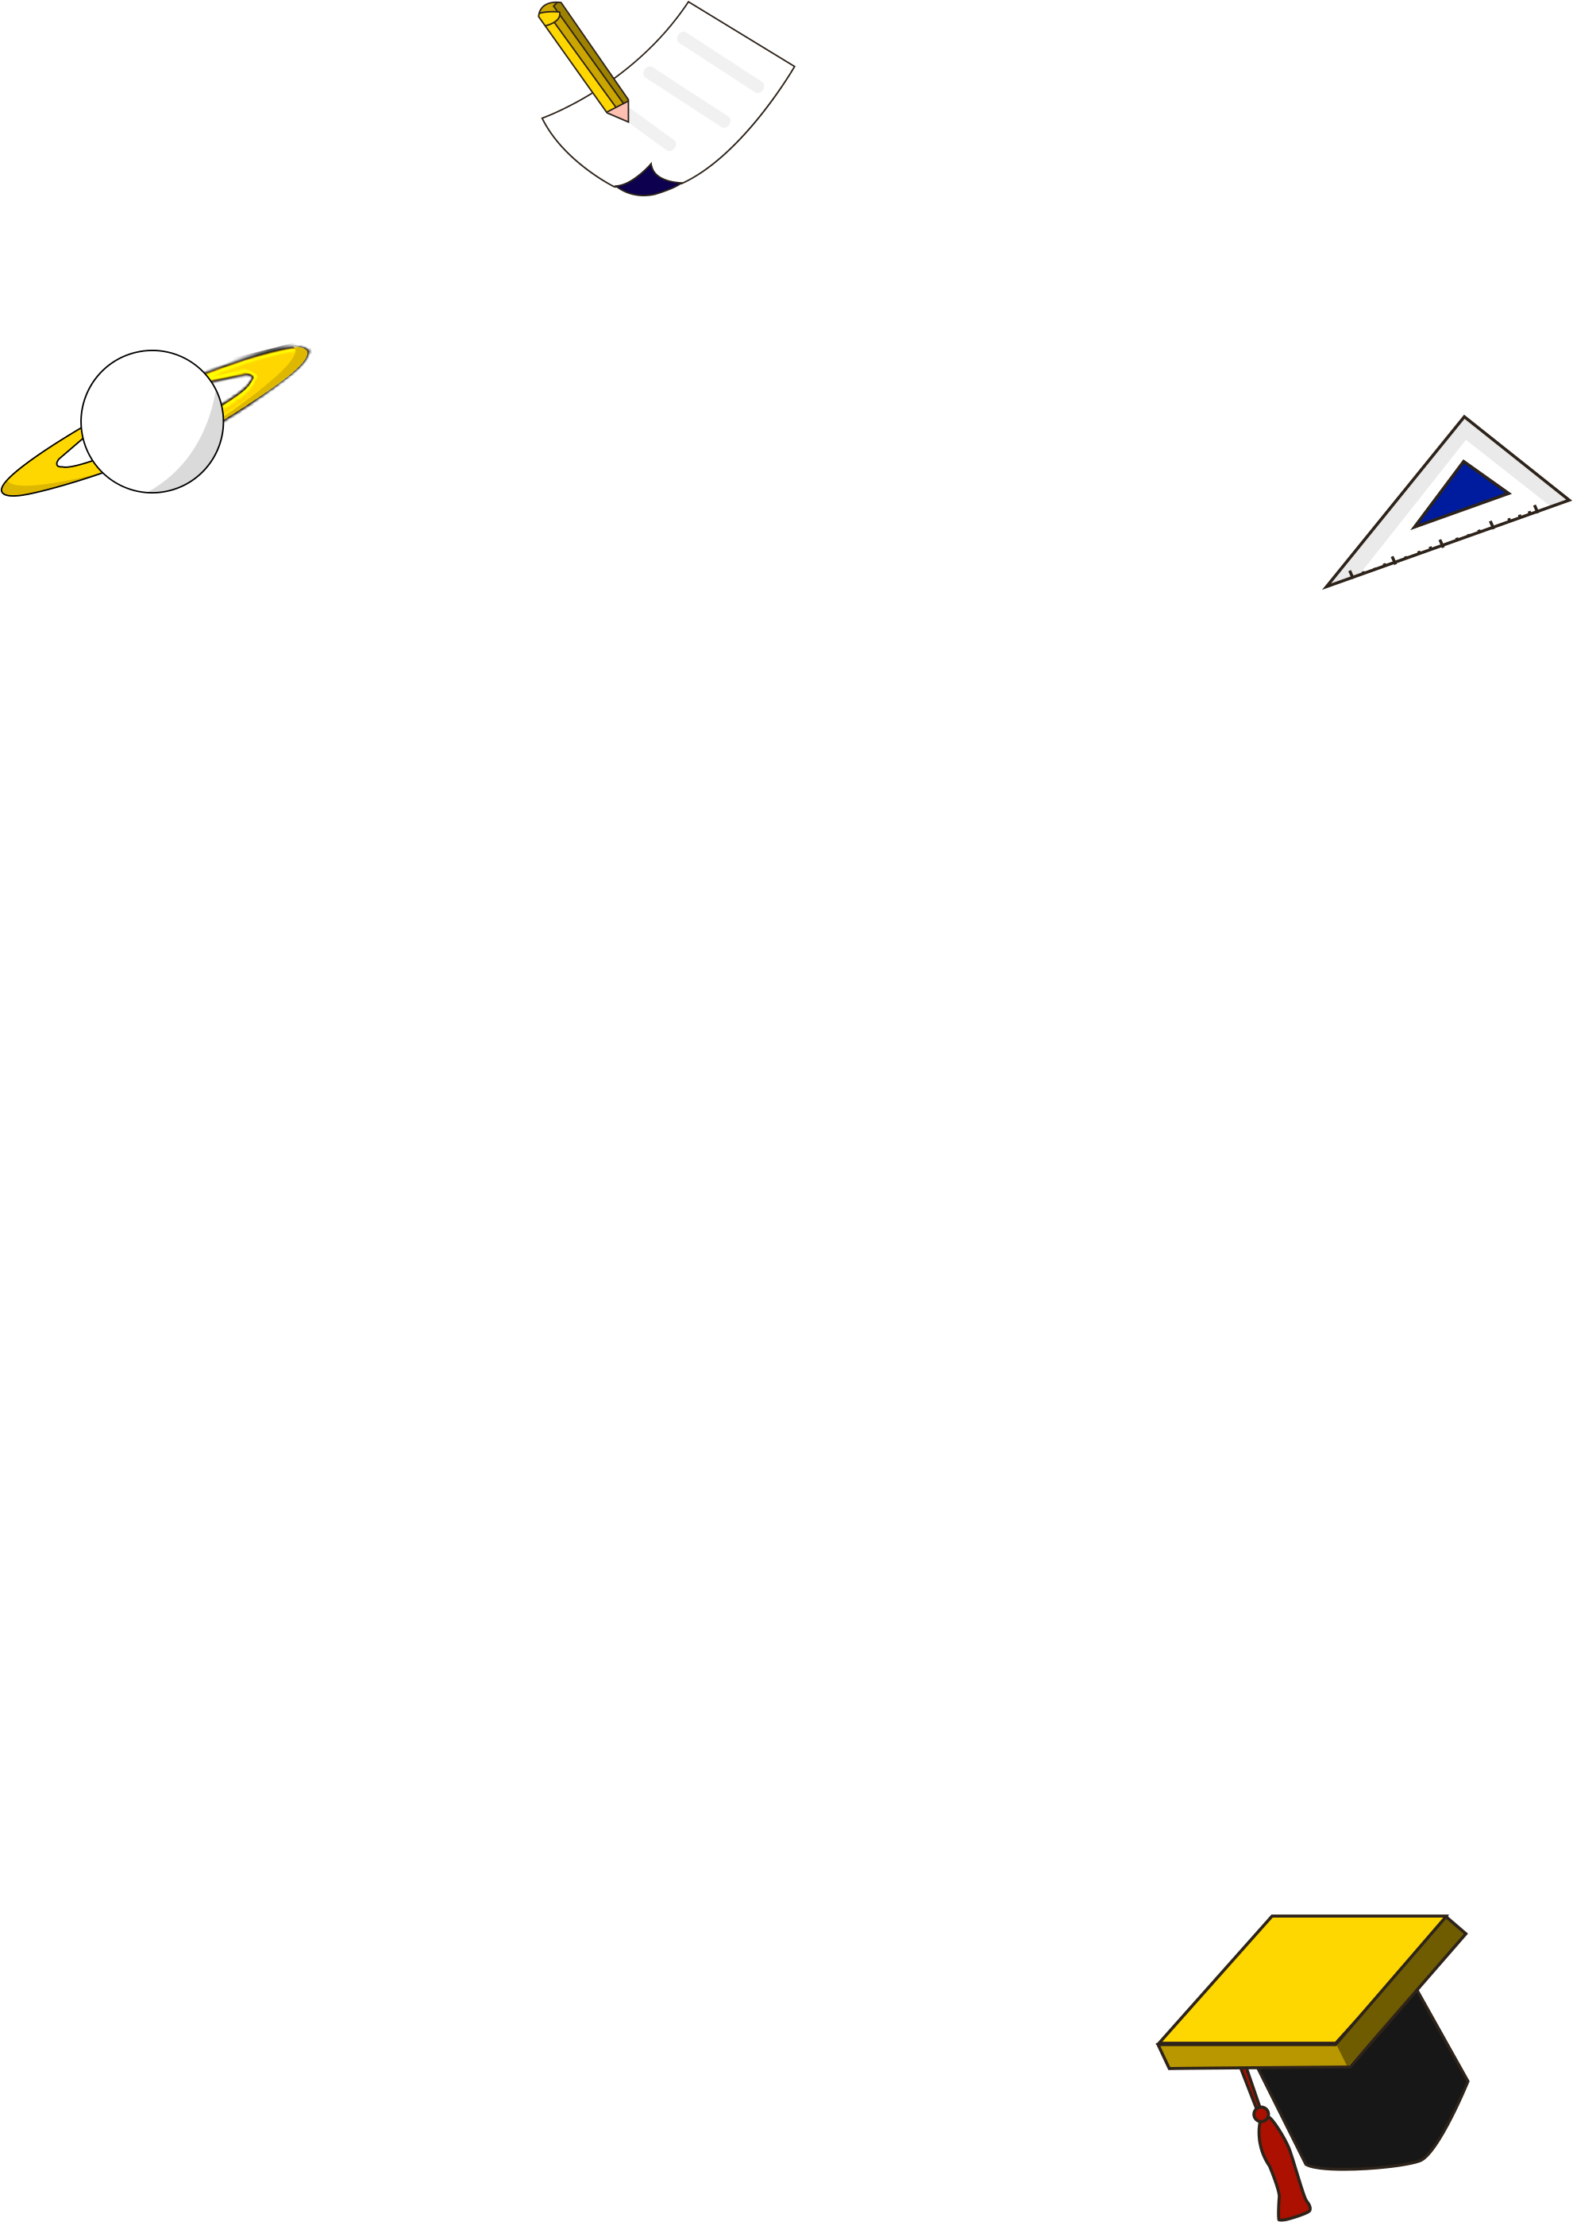

DẶN DÒ
Luyện đọc diễn cảm
1
Chuẩn bị bài tiếp theo
2

Slide 32
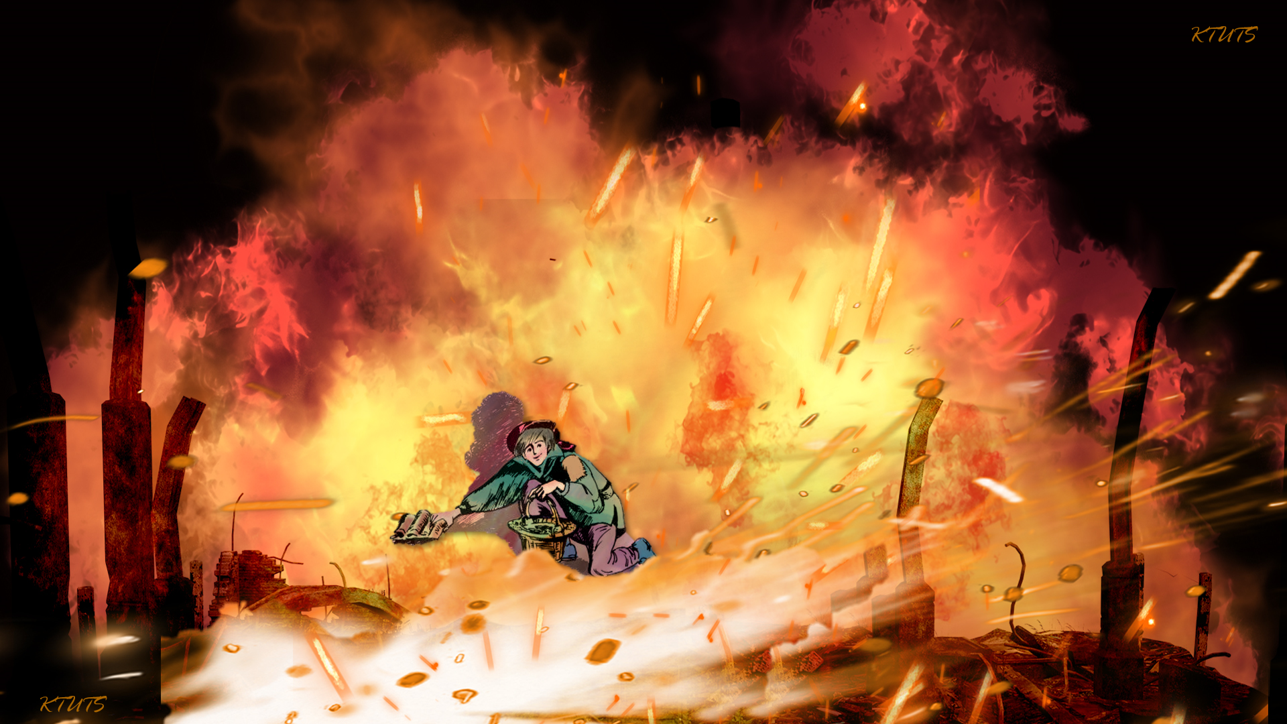
Chúc em học tốt !

